Slide 1
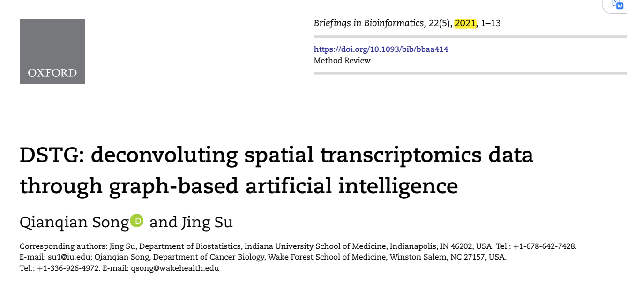

Slide 2
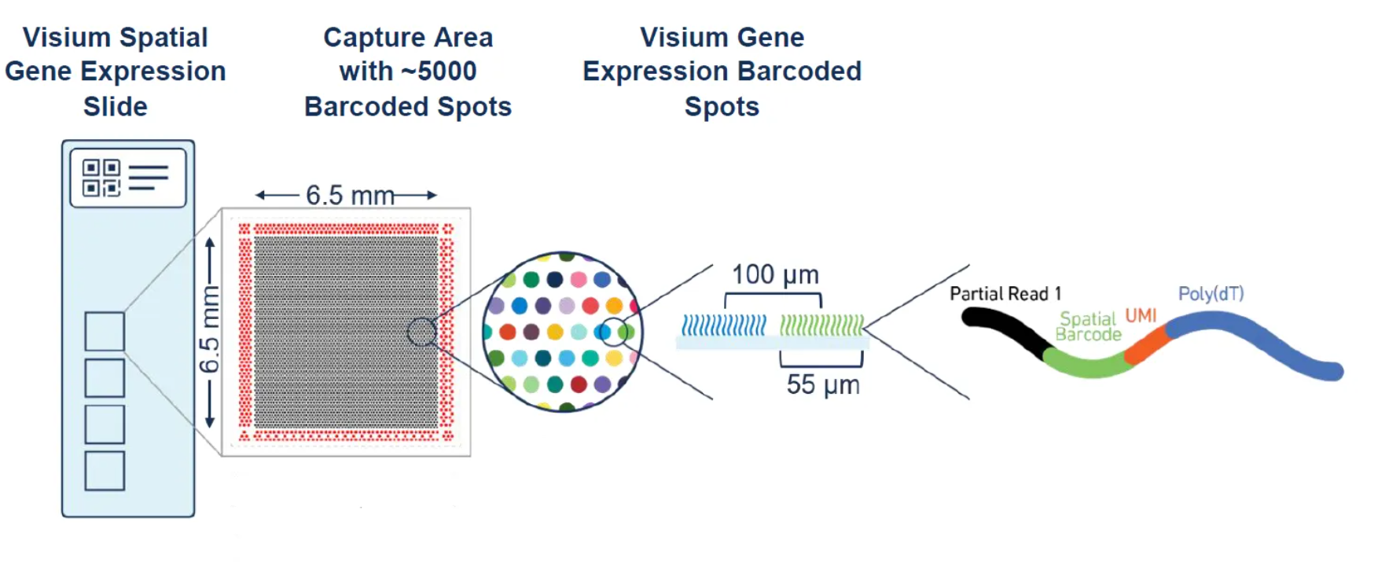
10X Visium
Notes:
空间转录组学（Spatial Transcriptomics）是一种新兴的生物信息学技术，旨在研究基因在空间细胞组织结构中的表达。通过揭示基因在组织结构中的空间分布，空间转录组学有助于理解基因在发育过程、组织功能和疾病发生中的作用。然而，在分析空间转录组数据时，解耦（Deconvolution）问题成为一个关键挑战。空间转录组解耦问题主要包括以下几个方面：
信号混叠：由于组织切片中不同细胞类型的相互堆叠、相邻或重叠，RNA信号可能发生混叠，导致测量到的基因表达量不准确。因此，需要设计有效的算法和模型，从混合的信号中提取每个细胞类型的基因表达信息。
细胞类型识别：在空间转录组数据中，识别细胞类型是一个关键任务。由于细胞类型的多样性和相似性，此任务具有较高的复杂性。为了解决这一问题，研究者通常利用无监督或半监督学习方法，结合单细胞转录组数据或已知的细胞标记基因来识别细胞类型。
空间信息重建：组织切片可能会导致空间信息丢失，如细胞间的相互作用和细胞在组织中的精确位置。为了重建这些空间信息，需要开发高效的计算方法和模型。目前已有一些基于图模型、拓扑数据分析和深度学习的方法被用于解决这一问题。

Slide 3
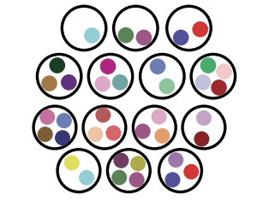
Cell Type Deconvolution
A single spot usually contains multiple cells (2-15).
The gene expression vector in a spot is extremely sparse and the applicability of linear regression methods is diminished.

Slide 4
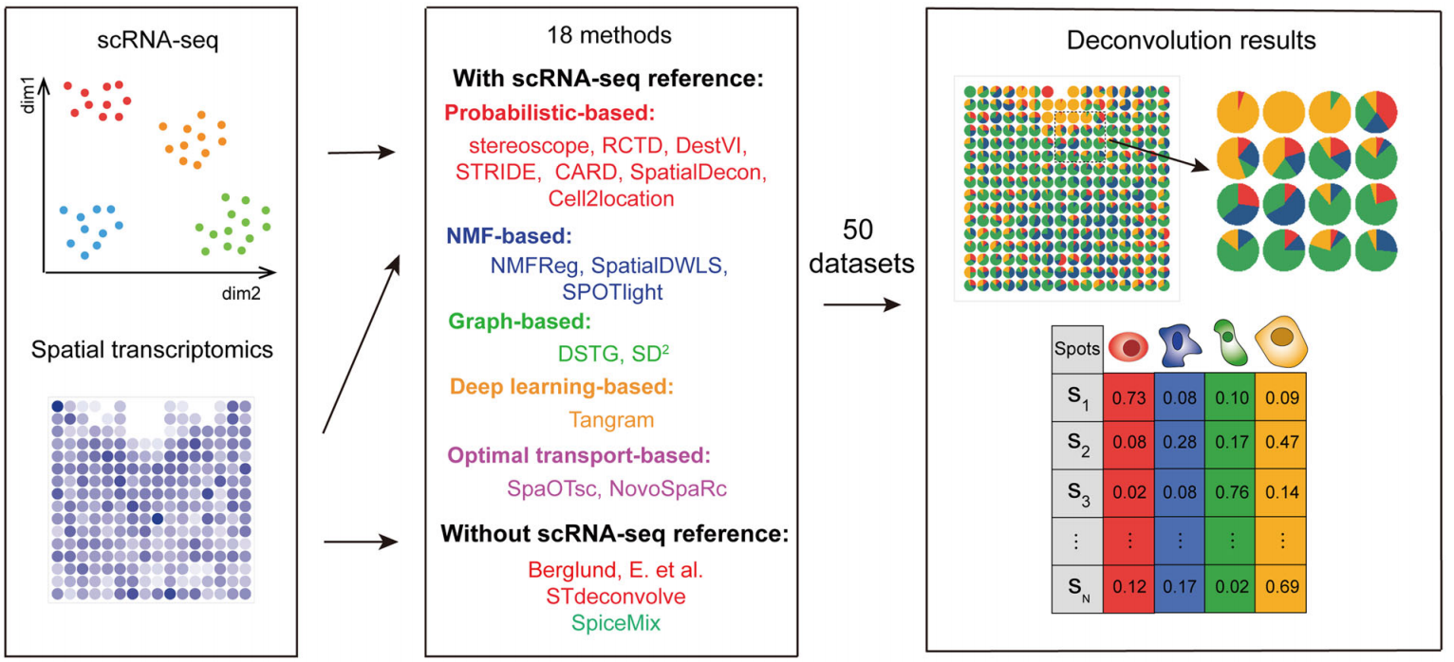
Cellular Deconvolution Methods

Slide 5
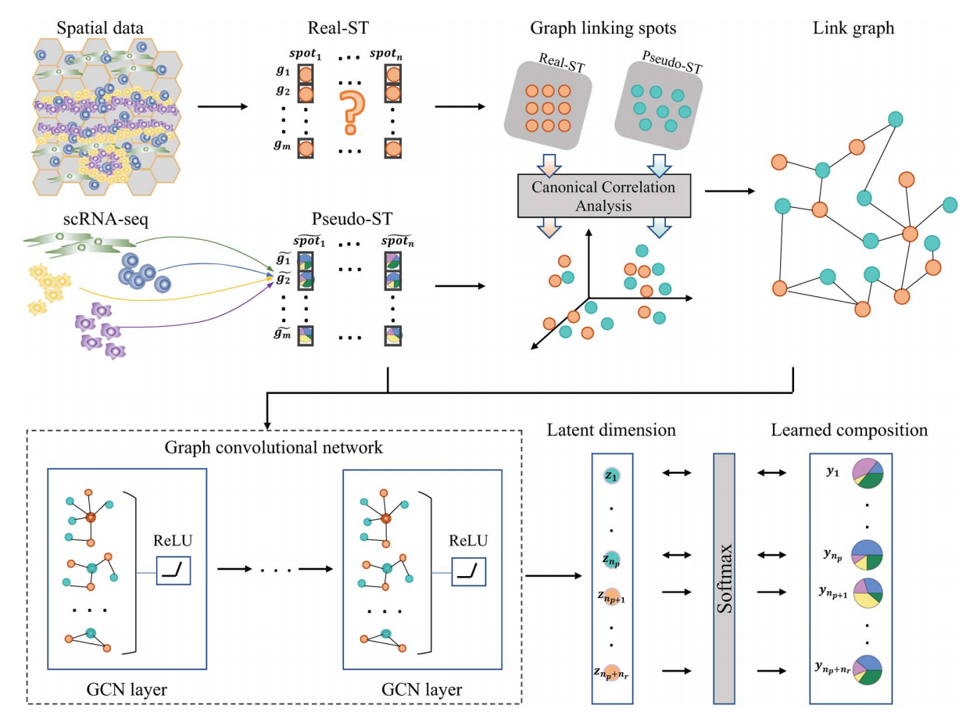
DSTG
任务：节点预测
Notes:
空间转录组学方法DSTG是一种基于图神经网络（GNN）的空间转录组解耦方法。DSTG旨在从混合的空间转录组数据中解析出不同细胞类型的基因表达信息，并重建细胞在组织结构中的空间分布。
DSTG的核心思想是将空间转录组数据表示为一个图结构，其中节点表示组织中的位置，边表示空间相邻关系。通过在这个图上构建图神经网络，DSTG可以捕捉组织结构中的空间依赖关系，并自动学习细胞类型特异性的基因表达特征。
DSTG的主要步骤如下：
数据预处理：对空间转录组数据进行标准化处理，去除技术偏差和噪声。
图构建：将空间转录组数据表示为一个图，其中节点表示组织中的位置，边表示空间相邻关系。可以使用k近邻法或者基于距离阈值的方法构建边。
图神经网络：在构建好的图上构建一个图神经网络。通常使用多层的Graph Convolutional Networks（GCN）。这些模型可以自动学习空间数据的特征表示和空间依赖关系。
解耦：通过训练图神经网络，学习将混合的基因表达信息解耦为不同细胞类型的基因表达特征。这一过程通常涉及到监督学习或半监督学习方法，如使用已知的细胞标记基因或单细胞转录组数据作为参考。
空间信息重建：利用图神经网络的输出，重建细胞在组织结构中的空间分布。这可以通过将图神经网络的嵌入表示转换为细胞类型标签（比例）来实现。

Slide 6






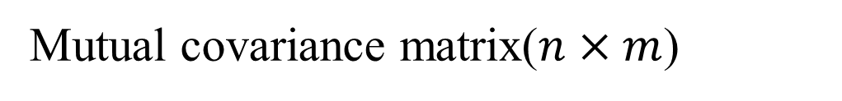
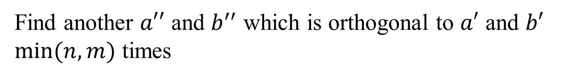
Create Graph - Canonical Correlation Analysis
2 types of node
Mutual covariance matrix($n×m$)
Find $a′$ and $b′$
Find another $a′′$ and $b^{′′}$ which is orthogonal to $a′$ and $b′$ $min⁡(n,m)$ times
Notes:
典型相关分析（Canonical Correlation Analysis，简称CCA）是一种多变量统计分析方法，旨在研究两组变量之间的线性关系。通过寻找两组变量的线性组合，CCA试图找到使得这两个线性组合之间的相关性最大化的方向。CCA广泛应用于各种领域，如生物统计学、心理学、经济学和社会科学等。
在数学上，假设我们有两组随机变量X和Y，它们分别具有p和q个变量。典型相关分析的目标是找到两个向量a’和b’，使得X和Y的线性组合U = a'X和V = b'Y之间的相关系数（称为典型相关系数）达到最大。
求解得到的a’和b’向量就是使得两组变量线性组合之间相关性最大的方向。通过这种方法，我们可以找到多对典型相关系数和对应的线性组合，进一步分析两组变量之间的关系。
需要注意的是，CCA对数据的分布和尺度敏感，因此在进行分析之前，通常需要对数据进行标准化处理。此外，CCA可能受到多重共线性和过拟合的影响，因此在实际应用中，需要结合交叉验证等技巧来选择合适数量的典型相关系数。

Slide 7


canonical correlation analysis
Subject to
Find 20 canonical correlation vector pairs using SVD

Slide 8

Create Graph - KNN
KNN
Node $i$ is the neighborhood of node $j$ with KNN
MNN
Node $i$ is the neighborhood of node $j$ with KNN
Node $j$ is the neighborhood of node $i$ with KNN

Slide 9


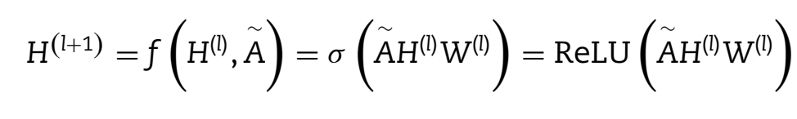


GCN
Loss function

Slide 10
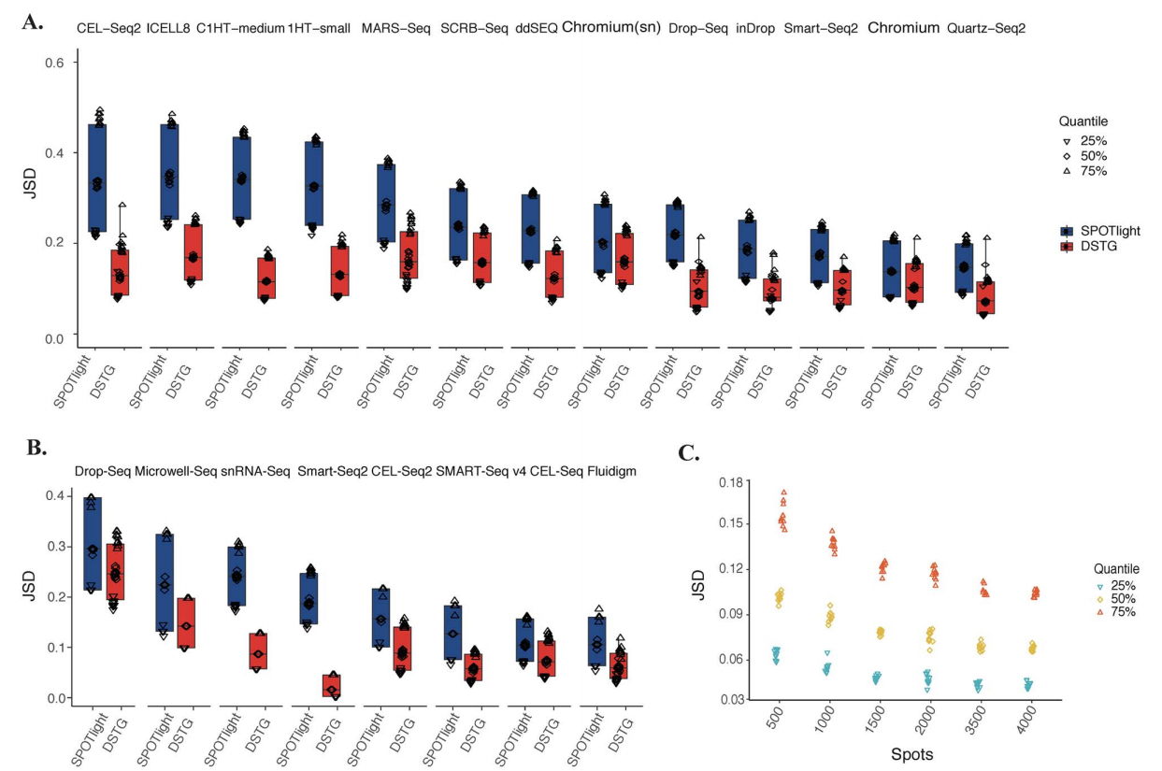
Results

Slide 11
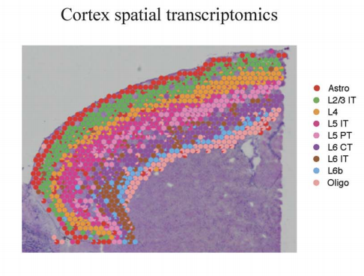
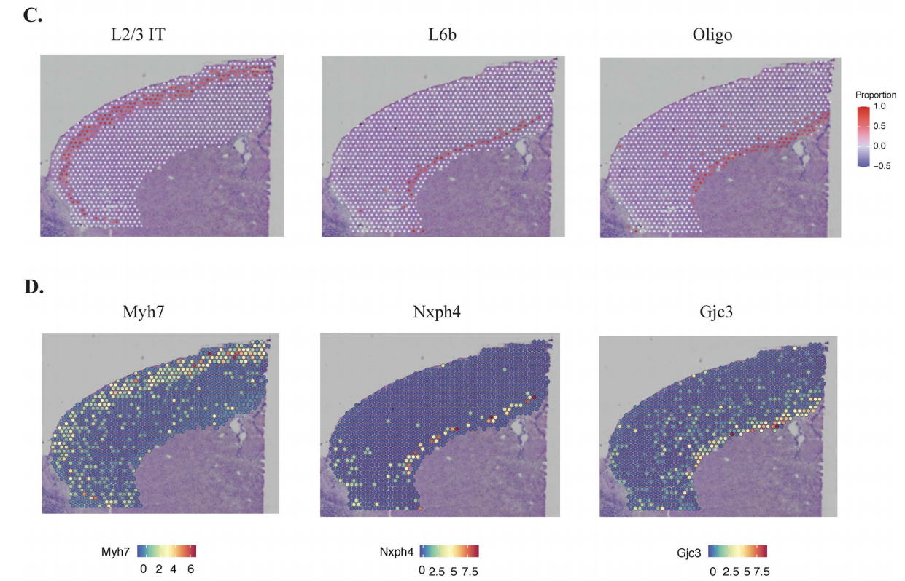
Results

